Slide 1
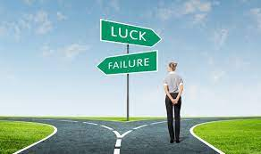
あなたは、
これから一生
理学療法士として
生きていきますか？
~30代前半までのキャリア戦略~
京都橘大学理学療法学科一期生
株式会社トレイズ 代表取締役 梅原雅之

Slide 2
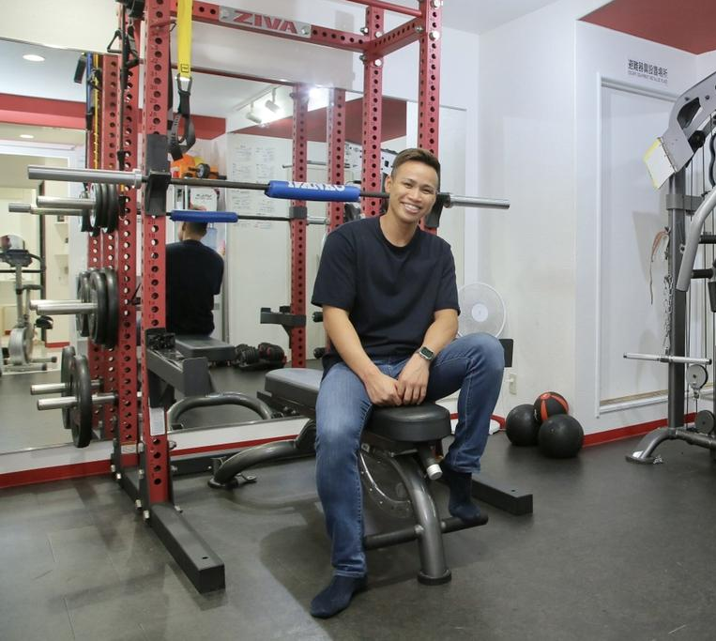
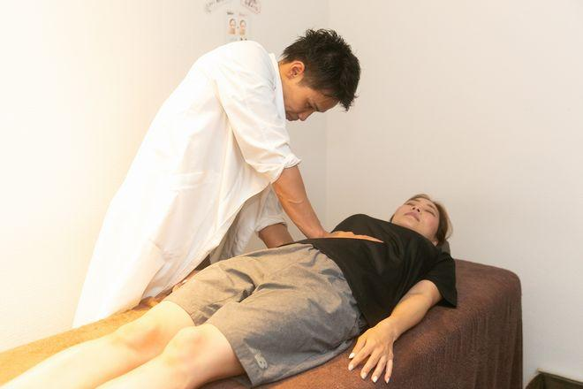
社会人として
理学療法士としてどう生きていくか
2026 update / 02

Slide 3

今日の目標
2026 update / 03

Slide 4

①人生(社会人)を楽しむ方法を伝える
2026 update / 04

Slide 5

②起業家マインドを持つきっかけを与える
2026 update / 05

Slide 6
①自己紹介・会社紹介
目
次
②会社員・経営者・複業人材の違い
③2026年にも通用するキャリアの作り方
・やって良かったこと
・やらないほうがいいこと
④20代で実践すべき習慣・学び・お金のこと
⑤目標・夢を叶える。の過程を実践
2026 update / 06

Slide 7
①自己紹介・会社紹介
目
次
②会社員・経営者・複業人材の違い
③2026年にも通用するキャリアの作り方
・やって良かったこと
・やらないほうがいいこと
④20代で実践すべき習慣・学び・お金のこと
⑤目標・夢を叶える。の過程を実践
2026 update / 07

Slide 8
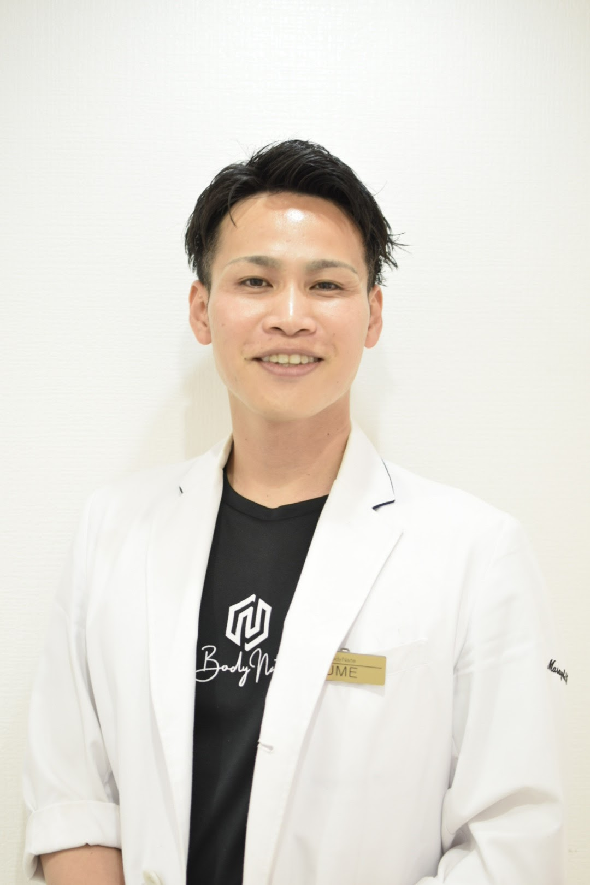
名前
梅原雅之(うめ)
生年月日
1993年9月29日(32歳)
出身
和歌山県海草郡紀美野町(マジで田舎)
趣味
新しいことに挑戦すること
職業
会社経営者
座右の銘
現状維持は衰退と同じ
保有資格
理学療法士、調理師
2026 update / 08

Slide 9

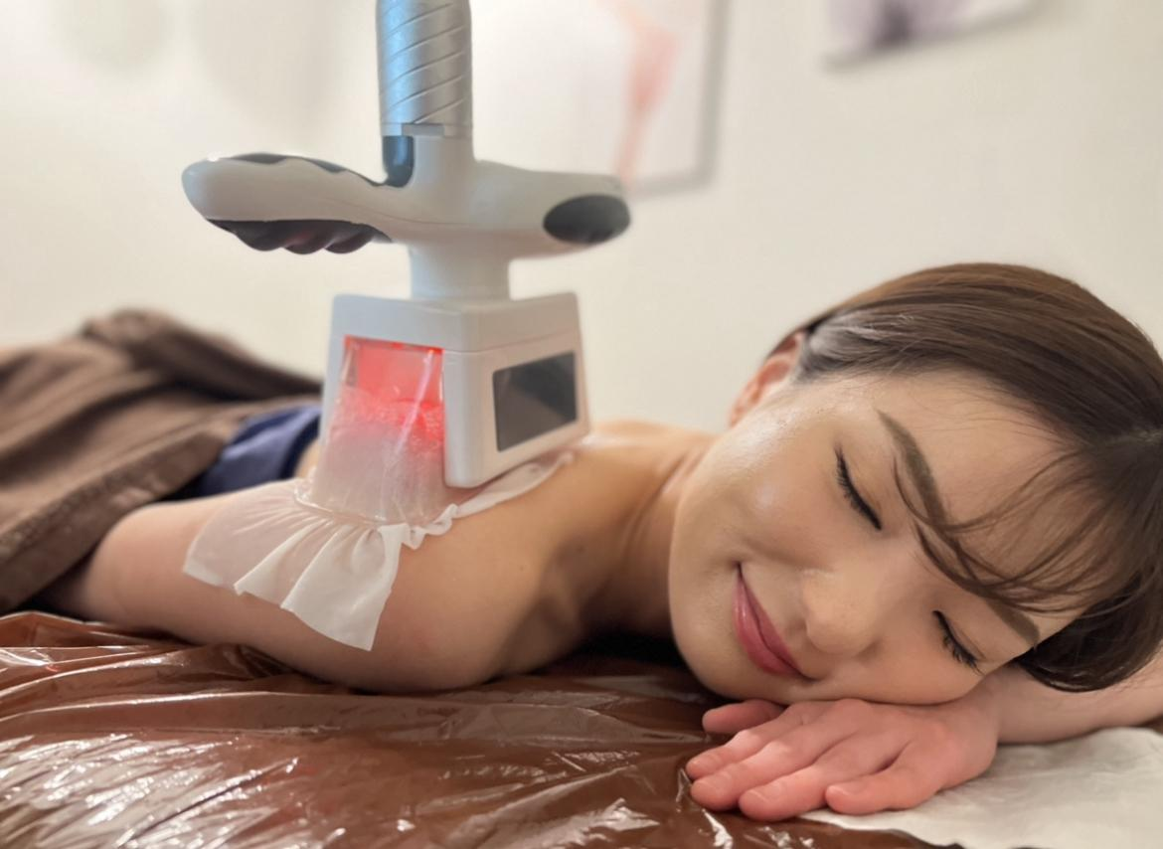
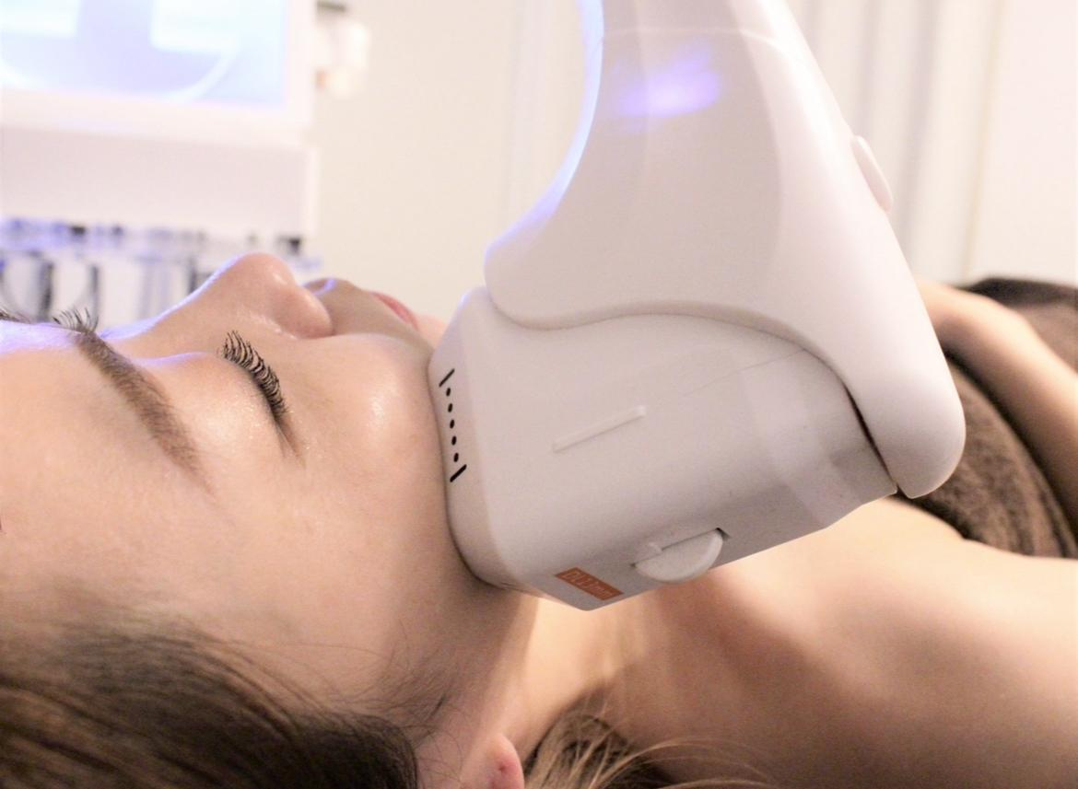


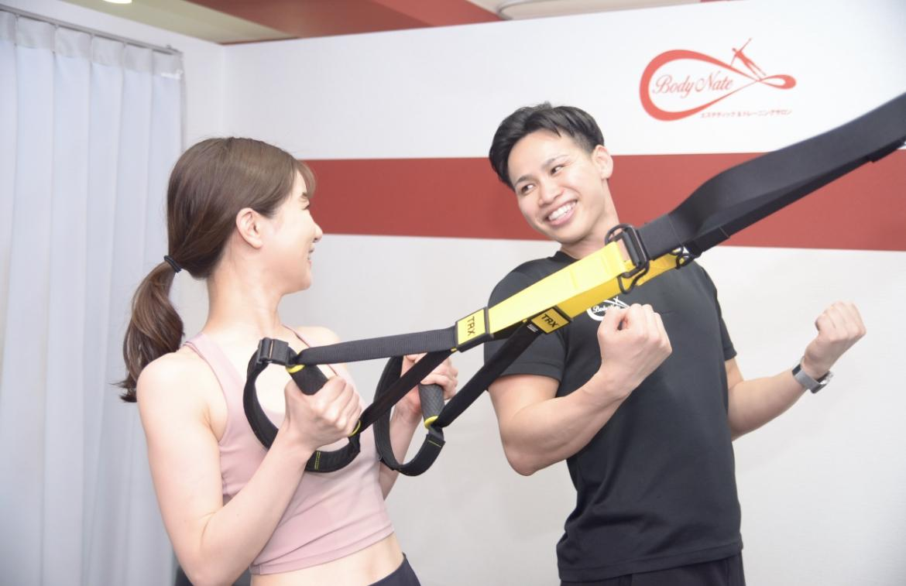
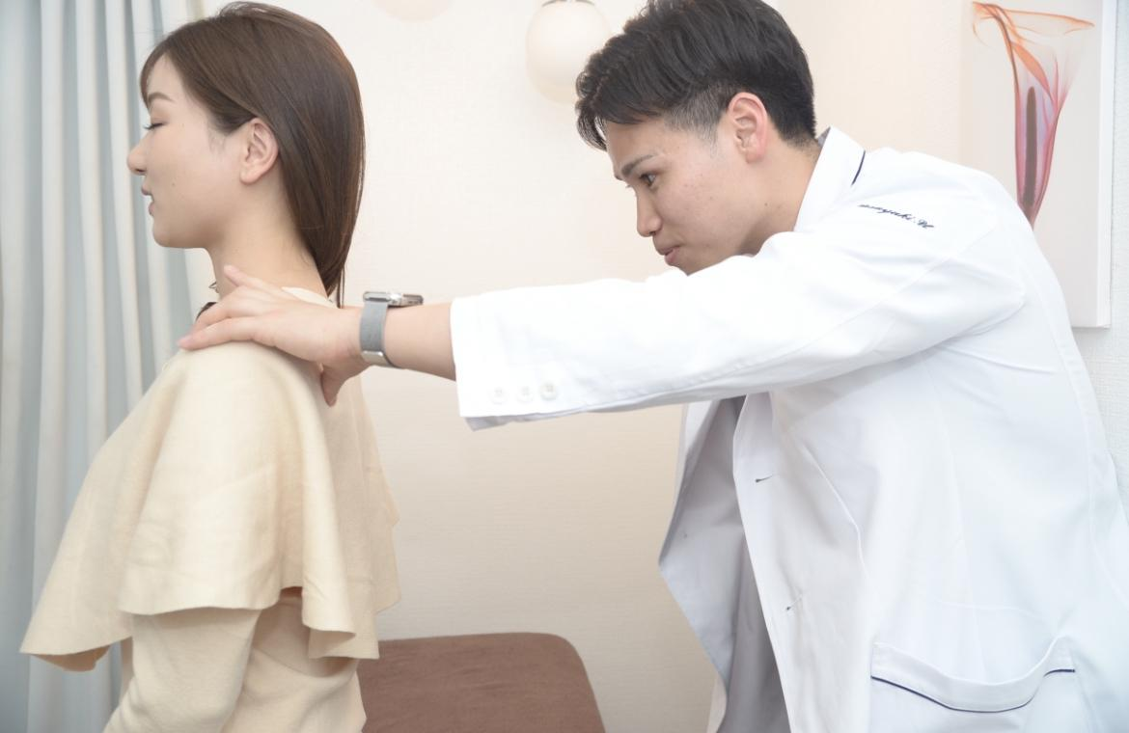
株式会社トレイズ 事業内容
◉BodyNate(神戸三宮)
・痩身エステ ・整体
・パーソナルトレーニング
◉株式会社Malowと提携(和歌山)
・訪問リハビリテーション
◉株式会社オカラテクノロジーズと提携(宮崎)
・オカラを使った食品事業
MISSION
理学療法士やその他医療職の価値と給与を上げる
2026 update / 09

Slide 10
進行形のその他事業内容
整体
FC展開
FC(フランチャイズ)とは
本部の有する商標や販売・経営ノウハウなどを加盟店に与えるかわりに、対価として、加盟店が本部に支払うシステム
トレーニング
エステ
MISSION
理学療法士やその他医療職の価値と給与を上げる
2026 update / 10

Slide 11
幼少期から独立するまでの経験など
2026 update / 11

Slide 12
幼少期〜高校生
大学生
会社員
独立後
Point💡
社会人からの人生はジェットコースター
2026 update / 12

Slide 13
幼少期〜高校生
2026 update / 13

Slide 14
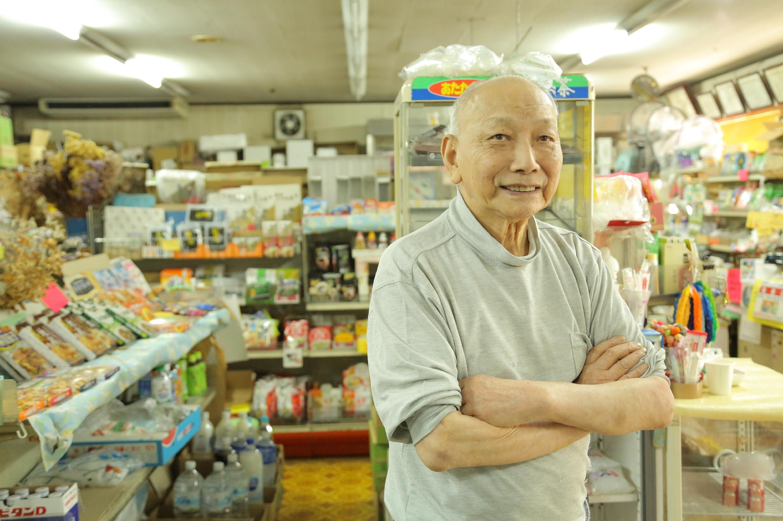
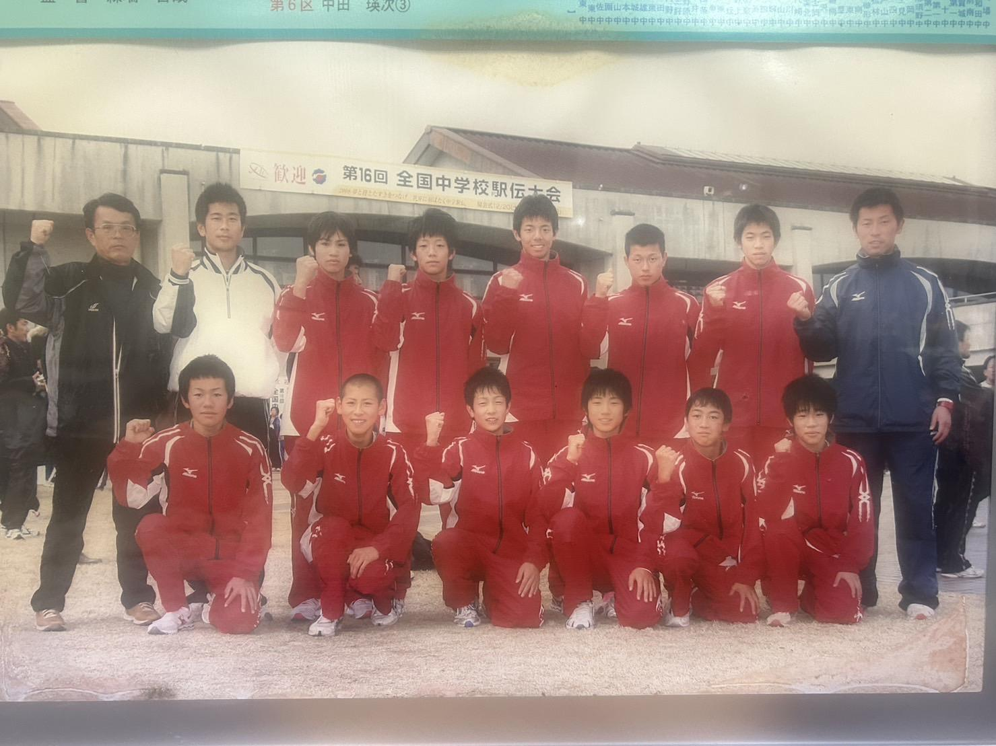
幼少期〜高校生
祖父と60年続いた田舎のスーパー
Point💡
・商売は身近なものだった
・スポーツはずっと得意だった
（理学療法士を選んだのもこれが理由）
・小さな挫折はあったが比較的幸せな状態だった気がする
中学全国駅伝の集合写真
2026 update / 14

Slide 15
大学生
2026 update / 15

